Slide 1
Replicación en eucariotas

Slide 2
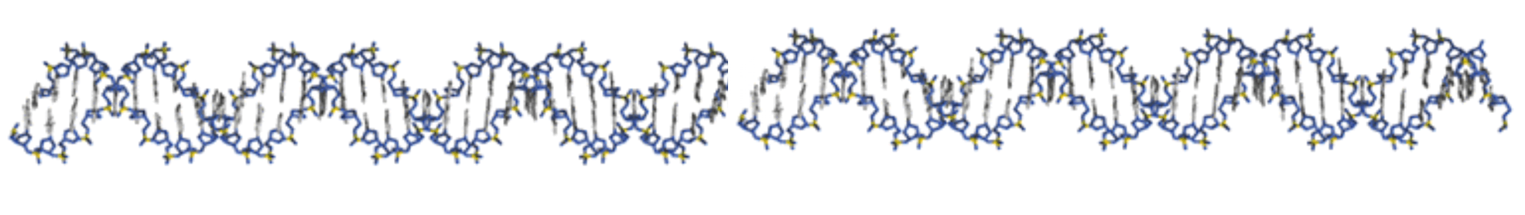
ARS
A element
(11 bp; AT rich)
B1
B3 (sitio de unión para Transc factor Abf1
Estimula la iniciación)
100-200 bp
B2
Undwinding (?)
Realzan la eficiencia de utilización del origen
Los orígenes de replicación denominados “autonomously replicating sequences (ARS) han sido identificados en levaduras.
El genoma de levadura tiene unos 400 replicones distribuidos en los 16 cromosomas

Slide 3
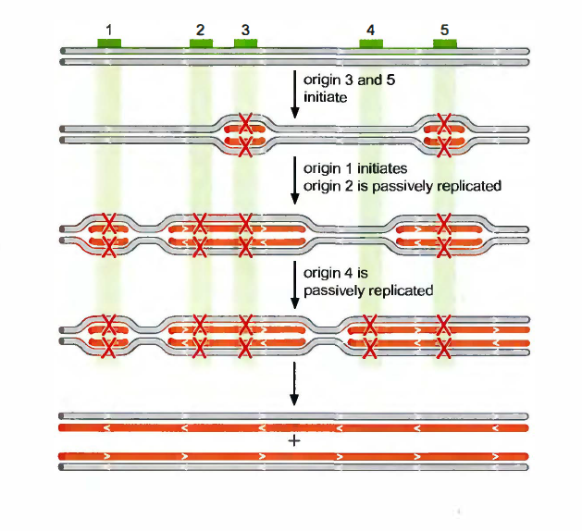
At each cell division in humans, 30,000–50,000 DNA replication origins are activated, and it remains unclear how they are selected and recognized by replication factors

Slide 4
In eukaryotes, a hexameric origin recognition complex (ORC) binds to replication origins and then recruit additional factors (as Cdc6 and Cdt1) that will themselves recruit the hexameric MCM2-7 DNA helicase to form a prereplicative complex.
This process occurs during mitosis and along G1 and is called “DNA replication licensing,” a crucial regulation of eukaryotic DNA replication.
Importantly, this complex is still inactive, and only a subset of these preassembled origins will be activated in S phase.

Slide 5
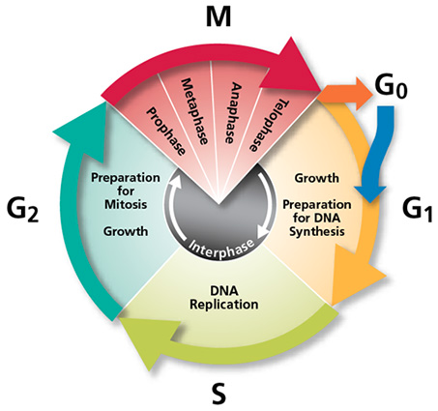
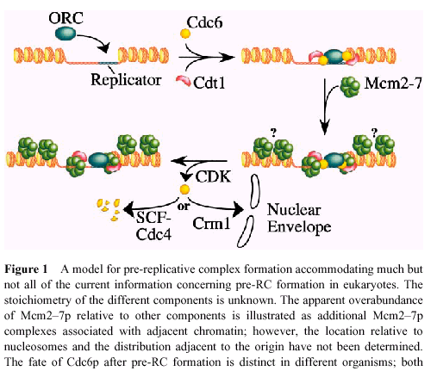
La iniciación de la replicación en eucariotas requiere de una proteína de múltiples subunidades
ORC
6 proteínas con MW entre 104 a 50 kDa
se une en ARS a A y B1, la formación del complejo requiere ATP
Es necesario para incorporar a Cdc6 al origen de replicación
Dos tipos de complejos:
prereplicativo presente en G1
postreplicativo presente en S, G2 y M

Slide 6
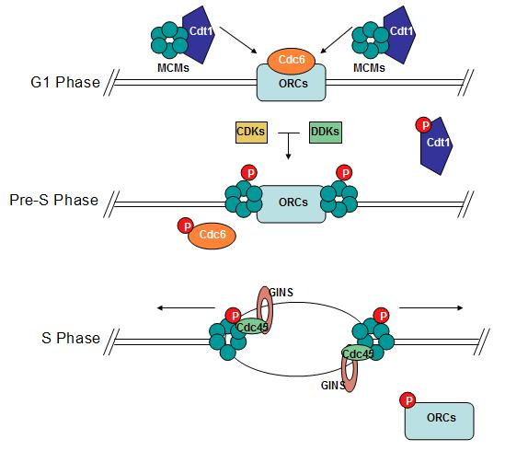
The individual factors work together to direct the formation of the pre-replication complex (pre-RC), a key intermediate in the replication initiation process.
The pre-RC formation involves the ordered assembly of many replication factors including the origin recognition complex (ORC), Cdc6 protein, Cdt1 protein, and minichromosome maintenance proteins

Slide 7
Once the pre-RC is formed, activation of the complex is triggered by two kinases, cyclin-dependent kinase 2 (CDK) and Dbf4-dependent kinase (DDK) that help transition the pre-RC to the initiation complex prior to the initiation of DNA replication
Cdt1 activity during the cell cycle is tightly regulated by its association with the protein geminin, which inhibits Cdt1 activity during S phase in order to prevent re-replication of DNA

Slide 8
The Mcm proteins are present in the nucleus in G1 stage and S phase of the cell cycle, but are exported to the cytoplasm during the G2 stage and M phase. A complete and intact six subunit Mcm complex is required to enter into the cell nucleus. In S. cerevisiae, nuclear export is promoted by cyclin-dependent kinase (CDK) activity. Mcm proteins that are associated with chromatin are protected from CDK export machinery due to the lack of accessibility to CDK

Slide 9
Cell division cycle 45 (Cdc45) protein is a critical component for the conversion of the pre-replicative complex to the initiation complex.
The loading of Cdc45 onto chromatin is critical for loading other various replication proteins, including DNA polymerase α, DNA polymerase ε, replication protein A (RPA) and proliferating cell nuclear antigen (PCNA) onto chromatin.

Slide 10
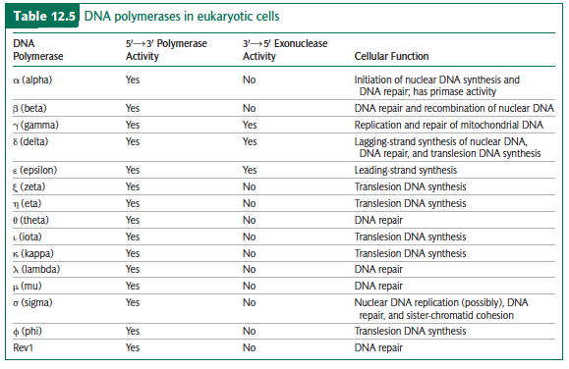

Slide 11
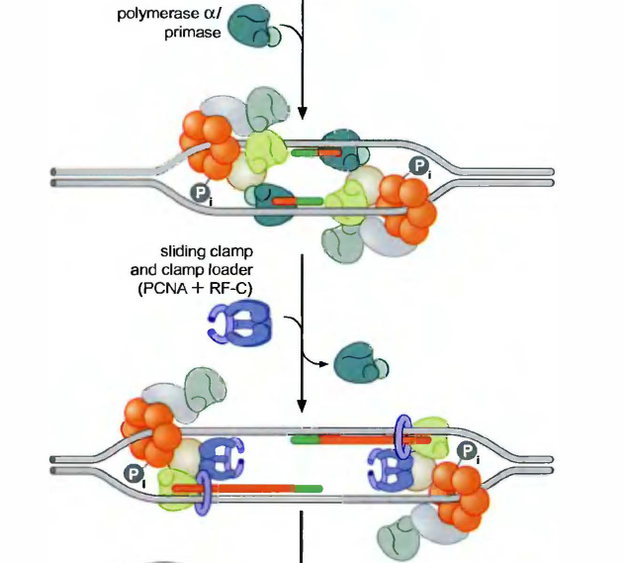
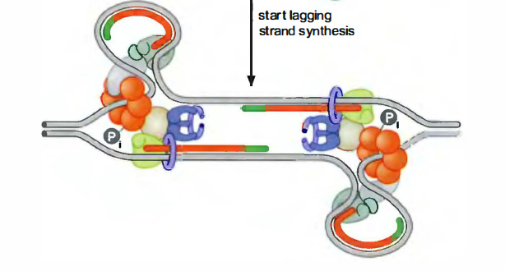

Slide 12
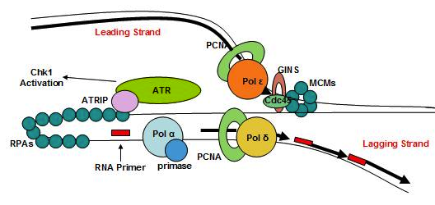

Slide 13
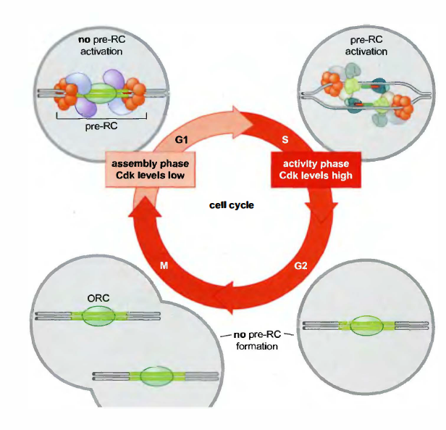
During the G1 phase of the cell cycle there are low levels of CDK activity. This low level of CDK activity allows for the formation of new pre-RC complexes but is not sufficient for DNA replication to be initiated by the newly formed pre-RCs. During the remaining phases of the cell cycle there are elevated levels of CDK activity. This high level of CDK activity is responsible for initiating DNA replication as well as inhibiting new pre-RC complex formation. Once DNA replication has been initiated the pre-RC complex is broken down. Due to the fact that CDK levels remain high during the S phase, G2, and M phases of the cell cycle no new pre-RC complexes can be formed. This all helps to ensure that no initiation can occur until the cell division is complete.

Slide 14
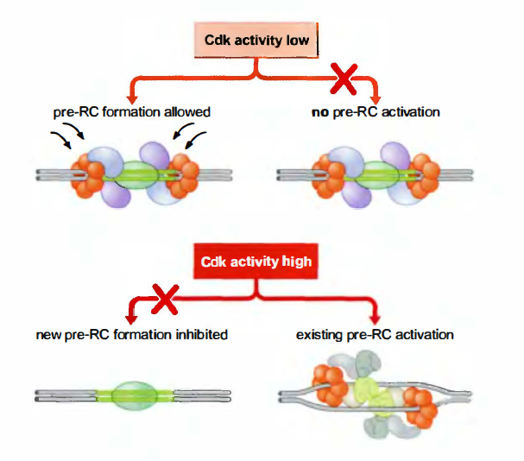

Slide 15
Replication Checkpoint Proteins
Eukaryotic cells have proteins in place during certain points in the replication process that are able to detect any errors during DNA replication and are able to preserve genomic integrity. These checkpoint proteins are able to stop the cell cycle from entering mitosis in order to allow time for DNA repair.
ATR ( fosfatidilinositolquinasa) is involved in arresting the cell cycle in response to DNA double-stranded breaks
Chk1 signaling is vital for arresting the cell cycle and preventing cells from entering mitosis with incomplete DNA replication or DNA damage. The Chk1-dependent Cdk inhibition is important for the function of the ATR-Chk1 checkpoint and to arrest the cell cycle and allow sufficient time for completion of DNA repair mechanisms, which in turn prevents the inheritance of damaged DNA. In addition, Chk1-dependent Cdk inhibition plays a critical role in inhibiting origin firing during S phase

Slide 16
Telómeros

Slide 17
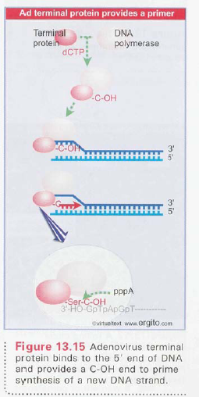
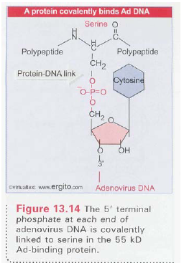
Ciertos genomas virales linales utilizan proteínas terminales para la iniciación

Slide 18
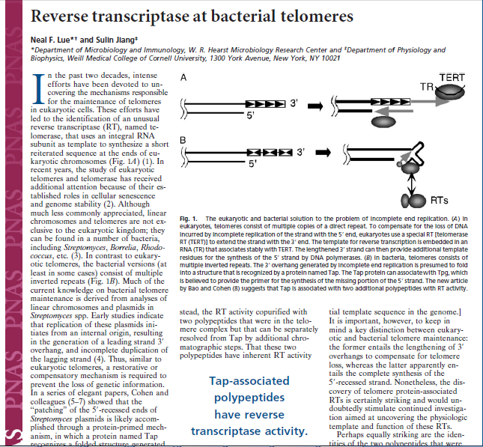

Slide 19
Telómeros
Son secuencias conservadas de ADN altamente repetidas asociadas a proteínas
Los extremos naturales de los cromosomas, poseen propiedades especiales
protegen a los cromosomas de recombinaciones
los protege de ser reconocido como ADN dañado
provee de un mecanismo de replicación completa del cromosoma.
Contribuye a la organización funcional del cromosoma en el núcleo.
Es un reloj molecular que controla la capacidad replicativa de las células humanas y su entrada en la senescencia.

Slide 20
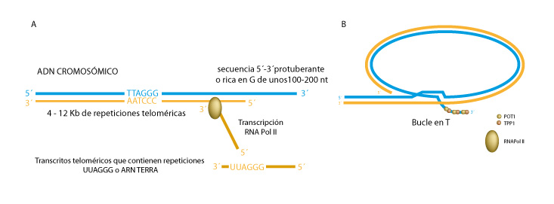
Telómeros
En humanos consiste en repeticiones ricas en GT: (TTAGGG)_{n} con un extremo 3´ de cadena simple. Las cuales están repetidas entre 150 y 2000 veces
El extremo de cadena simple 3´invade la repetición telomérica de doble hebra formando un bucle (D-loop).
Las proteínas de unión al telómero mantienen y regulan esta estructura.

Slide 21
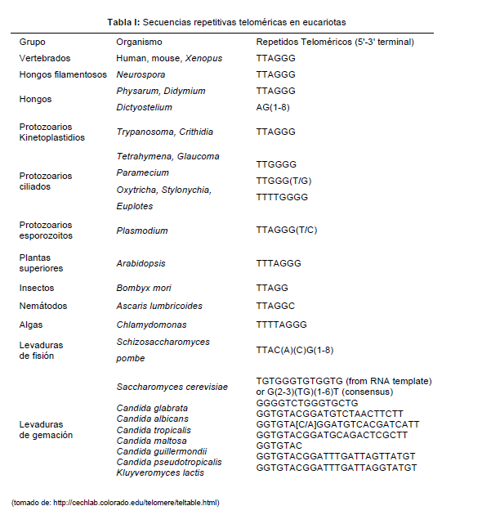

Slide 22
El tiempo de vida de las células humanas varía considerablemente de un tipo celular a otro
La mayoría de las células de humanos tienen un tiempo de vida
relativamente corto (aproximadamente 100 divisiones), mientras que otras están dotadas de una longevidad excepcional, como es el caso de las células hematopoyéticas, piel, intestinales o endometriales (estas últimas se dividen un gran número de veces
durante el ciclo menstrual).

Slide 23

Las células somáticas normales de mamífero proliferan un número limitado de veces in vitro. El número máximo es denominado límite de Hayflick
Cuando la célula alcanza este límite, el acortamiento crítico de un telómero dispara la detención del crecimiento, estado denominado como de senescencia replicativa o Estado de Mortalidad 1 (M1)
Las células que escapan el estado M1 y continúan dividiéndose, sufren un acortamiento adicional del telómero hasta que alcanzan un segundo bloqueo o crisis o Estado de Mortalidad 2, caracterizado por una masiva muerte celular.
Los sobrevivientes han activado la telomerasa generando una inmortalización celular

Slide 24
Telomerasa
Es una DNA polimerasa RNA dependiente
Está formada por dos componentes :
La proteína catalítica (hTERT), con actividad de transcriptasa reversa
El componente funcional de RNA (hTR o hTERC) que es el molde para la síntesis del telómero.
Ausente en la mayoría de las células somáticas humanas
Presente en el 90% de las células cancerosas y células inmortalizadas in vitro.

Slide 25
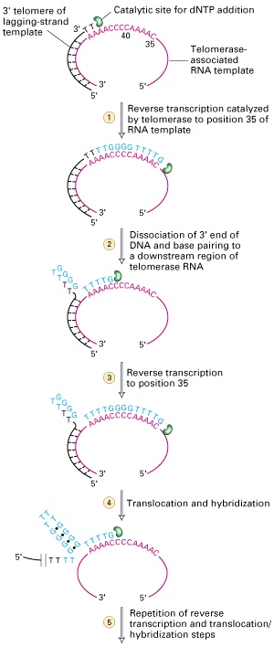
La Telomerasa evita el acortamiento de la cadena retrasada durante la replicación eucariota

Slide 26
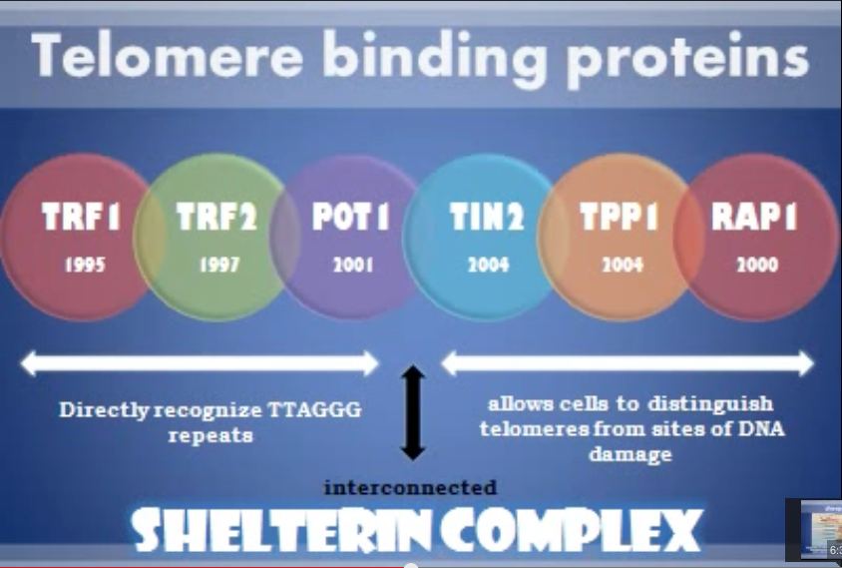

Slide 27
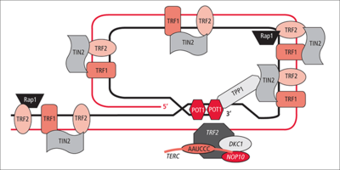

Slide 28
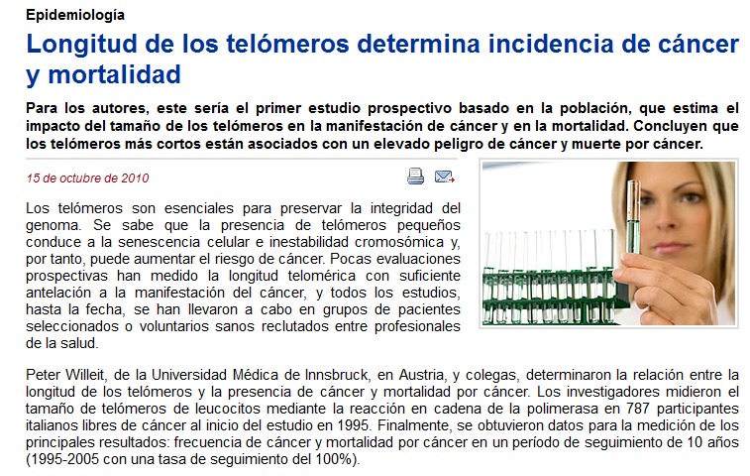

La Innovación en L’Bel París lleva el nombre de Genocosmética, o lo que es lo mismo, la aplicación de la Investigación Genética a la Cosmética, desarrollando por primera vez los Telómeros o “sellos de juventud”, que protegen el material genético de las células, retardando y revirtiendo el proceso de envejecimiento de las mismas

